Slide 1
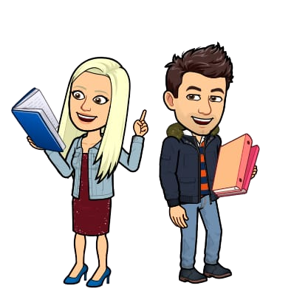
DIGITALNa tehnologija VS RAZLIČITOST
Luka Femec¹, Marica Brzica²
¹Centar za odgoj, obrazovanje i rehabilitaciju Podravsko sunce, Koprivnica, Hrvatska ​
²Osnovna škola Visoka Split​
Carnet Users Conference 2022​
26. – 28. listopada 2022., Šibenik

Slide 2
DIGITALNI ALATI
KATEGORIJE
(ovisno o namjeni)
SURADNJA
IZRADA PREZENTACIJA
AUDIO ZAPISI
IZRADA POSTERA, INTERAKTIVNIH FOTOGRAFIJA I INFOGRAFIKA
IZRADA VIDEA I ANIMIRANIH VIDEA
DIGITALNE PRIČE
STRIPOVI
KVIZOVI
OBRNUTA UČIONICA: INTERAKTIVNI VIDEO, SCREENCASTING I INTERACTIVE WHITEBOARDS
IZRADA E-KNJIGA I ČASOPISA
ALATI ZA GLASOVANJE
VIŠENAMJENSKI ALATI
alati za primjenu i izradu digitalnih sadržaja
svrha: upotreba u nastavnom procesu
integracija u nastavi putem računala, tableta ili pametnih telefona

Slide 3
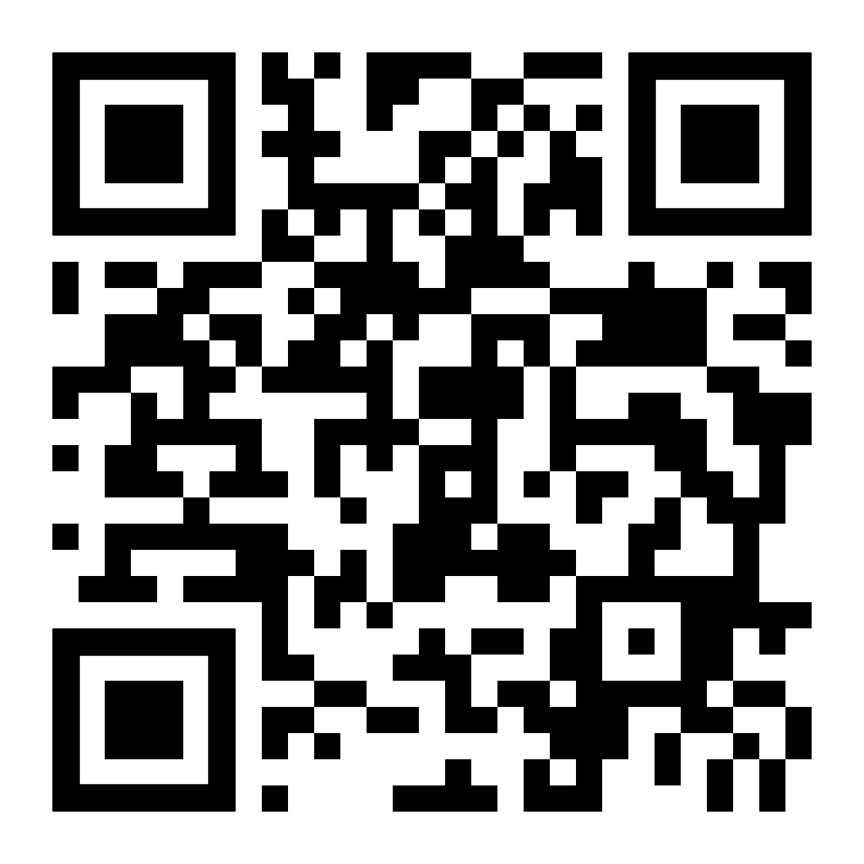
Koji digitalni alat najviše koristite u radu s učenicima s teškoćama?
https://www.menti.com/aluacp8yg64q

Slide 4
NASTAVA NA DALJINU
= oblik obrazovanja u kojem se proces poučavanja i učenja odvija u virtualnom okruženju
- uz podršku virtualnih tehnologija
- učitelj i učenici su fizički odvojeni
METODE:
SINKRONO UČENJE = učitelj i učenici prisutni su u isto vrijeme (npr. video poziv)
ASINKRONO UČENJE = učenici pristupaju materijalima prema vlastitom rasporedu, ne zahtjeva prisutnost svih u isto vrijeme (npr. e-mail)

Slide 5
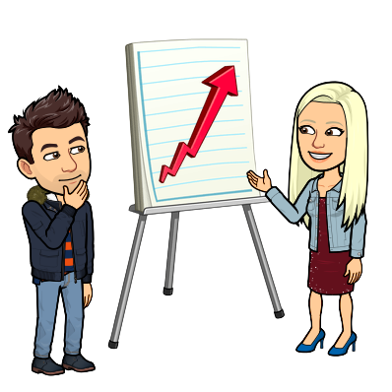
Kako? Zašto?
kako organizirati nastavu na daljinu
kako svima omogućiti dostupnost digitalnog nastavnog sadržaja
kako prilagoditi nastavni materijal svojim učenicima, motivirati ih te održati radnu koncentraciju s obzirom na njihove sposobnosti
kako objasniti roditeljima važnost sudjelovanja u nastavnom procesu na daljinu i nužnost pružanja podrške
kako vrednovati postignuća učenika

Slide 6
Stvaranje temelja…
identifikacija mogućih prepreka
planiranje korištenja digitalnih alata i uređaja
evaluacija nastavnog procesa i efikasnosti digitalnih alata
priprema učenika za nastavu na daljinu – objašnjavanje situacije, kreiranje vizualnih i zvučnih materijala
priprema roditelja/udomitelja/osobe koja boravi s učenicima kod kuće za ulogu „pomoćnika u nastavi”; kreiranje kratkih uputa na koji način koristiti digitalne alate i dane sadržaje
selekcija jednog do dva poznata alata koji će učenicima pomoći u održavanju koncentracije te ih motivirati na daljnji rad

Slide 7
TEŠKOĆE
prihvaćanje doma kao radnog okruženja
održavanje koncentracije i motivacije
zasićenje rada s već poznatim alatima
PREDNOSTI
NEDOSTACI
razvijanje novih vještina
stimulacija kreativnosti i potencijala učenika
bolja povezanost i komunikacija s roditeljima roditeljima
nedostatak socijalnog kontakta i druženja s vršnjacima
početno izdvajanje više vremena za kreiranje nastavnih sadržaja
ovisnost o dobroj i stabilnoj internetskoj vezi te prikladnoj informatičkoj opremi

Slide 8
NEKI OD ALATA KOJE SMO KORISTILI...
Nearpod – interaktivne prezentacije u realnom vremenu s različitim vrstama zadataka– održavanje motivacije i poticanje znatiželje
Zoom – održavanje socijalnog kontakta – dobivanje verbalne i neverbalne povratne informacije
Google forms – samovrednovanje od strane učenika i roditelja
Korištenje dostupnih besplatnih alata
Canva, Powtoon, Adobe Spark – prezentacije, slike, kolaži, posteri videa
Wordwall, Padlet, Kahoot, Google Docs – zadaci, kvizovi, testovi

Slide 9
Top alati
Read and Write for Google omogućuje pretvorbu teksta u govor za slušanje riječi, odlomaka ili cijelih dokumenata koji se čitaju naglas s dvostrukim isticanjem u boji koje je lako pratiti, tekstualne i slikovne rječnike za objašnjenje značenja riječi, nudi prijedloge za trenutnu ili sljedeću riječ dok upisujete, stvaranje i slušanje glasovnih bilješki izravno unutar dokumenta,…
SpeakIt! pretvara tekst u govor na svim web stranicama i na šest jezika (engleski, njemački, francuski, španjolski, portugalski, ruski)
Mote – snimanje glasovnih poruka i bilješki unutar aplikacija
OpenDyslexic - proširenje koje nadjačava sve fontove na web stranicama s fontom OpenDyslexic i formatira stranice da budu lakše čitljive
Google Dictionary - skočni oblačići (dvoklik na riječ) koji pojašnjavaju značenje riječi
Book Creator – OpenDyslexic font, postavljanje teksta na slike, mogućnost samostalnog čitanja knjige, ali i uključivanje opcije „stopljeni čitač”, uz isticanje čitane riječi bojom
Wakelet - „stopljeni čitač”, mijenjanje veličine i vrste fonta, razmaka među slovima i redovima, boje slova i pozadine, rastavljanje riječi na slogove, prijevod na veliki broj jezika, fokusiranje redaka isticanjem bojom,…
Sway – prikaz pristupačnosti: prezentacija bez animacija, boja, s izraženim fontom, pojedinačni prikaz svih elemenata prezentacije

Slide 10
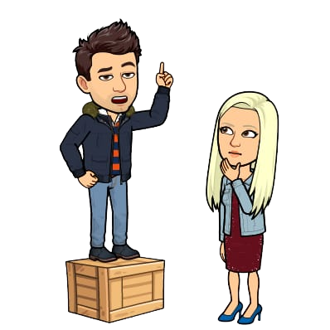
Umjesto zaključka…
ne postoji najbolji digitalni alat – najbolji alat je onaj koji najbolje odgovara našim učenicima i s kojim radeći se mi osjećamo najbolje
ne postoji recept za uspjeh, već je potrebno kontinuirano vrednovanje i prilagodba nastavnog procesa s obzirom na napredak učenika
kroz digitalni nastavni sadržaj potrebno je poštivati učenikove sposobnosti te pratiti i prilagođavati individualno odgojno-obrazovni plan i program

Slide 11
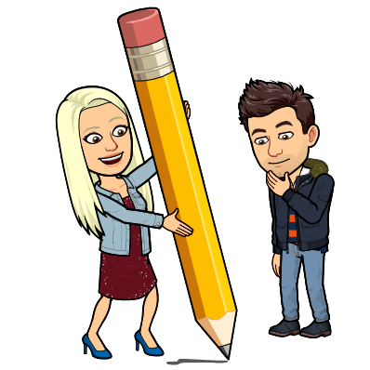
Evaluacija
https://forms.gle/Jupq7ogZuVrbm3H2A

Slide 12
Hvala!
luka.femec@skole.hr
marica,brzica@skole.hr

Slide 13
LITERATURA
Brlek, T. (2019). Digitalni alati za izradu nastavnih materijala u osnovnoj školi. (Diplomski rad). Preuzeto s https://urn.nsk.hr/urn:nbn:hr:217:268445
Bušelić, M. (2012). Distance Learning – concepts and contributions. Oeconomica Jadertina, 2 (1), 23-34. Preuzeto s https://hrcak.srce.hr/83575
Carver, L. i Rowe, A. (2021). Students with Disabilities and Online Learning in a Pandemic. International Journal of Multidisciplinary Perspectives in Higher Education, 3 (1). Preuzeto s https://interdisciplinaryinsights.scholasticahq.com/article/18943-students-with-disabilities-and-online-learning-in-a-pandemic
Digitalni alati - LOOMEN. pdf https://loomen.carnet.hr/pluginfile.php/2141724/mod_folder/content/0/Digitalni%20alati.pdf?forcedownload=1
Erickson Tomaino, M. A. (2020). An Assessment of the Feasibility and Effectiveness of Distance Learning for Students With Severe Developmental Disabilities and High Behavioral Needs. Behavior Analysis in Practice, 1–17. Advance online publication. https://doi.org/10.1007/s40617-020-00549-1
Hashey, A. I., i Stahl, S. (2014). Making Online Learning Accessible for Students With Disabilities. TEACHING Exceptional Children, 46 (5), 70–78. https://doi.org/10.1177/0040059914528329
Jandrić, P., Tomić, V. i Kralj, L. (2017). E-učitelj – suvremena nastava uz pomoć tehnologije. Zagreb: CARNet. Preuzeto s¸https://pilot.e-skole.hr/wp-content/uploads/2016/12/Prirucnik_e-Ucitelj.pdf
Nastava na daljinu. Pristupljeno na https://www.carnet.hr/usluga/udaljenoucenje/
Smith, C. (2020). Challenges and Opportunities for Teaching Students with Disabilities During the COVID-19 Pandemic. International Journal of Multidisciplinary Perspectives in Higher Education. 5 (1) 167-173. Preuzeto s https://www.ojed.org/index.php/jimphe/article/view/2619/1185

